Slide 1
Ποιοτική έρευνα: Κωδικοποίηση δεδομένων από πάνω προς τα κάτω
ΠΑΝΕΠΙΣΤΗΜΙΟ ΔΥΤΙΚΗΣ ΜΑΚΕΔΟΝΙΑΣ
ΣΧΟΛΗ ΚΟΙΝΩΝΙΚΩΝ ΚΑΙ ΑΝΘΡΩΠΙΣΤΙΚΩΝ ΕΠΙΣΤΗΜΩΝ
ΛΕΩΝΙΔΑΣ ΜΑΝΟΥ, ΔΙΔΑΚΤΩΡ Π.Δ.Μ.
Π.Μ.Σ. ΕΚΠΑΙΔΕΥΣΗ ΣΤΙΣ ΦΥΣΙΚΕΣ ΕΠΙΣΤΗΜΕΣ, ΤΟ ΠΕΡΙΒΑΛΛΟΝ ΚΑΙ ΤΗΝ ΤΕΧΝΟΛΟΓΙΑ
16 ΙΑΝΟΥΑΡΙΟΥ 2022
Notes:
Η διατριβή πραγματοποιήθηκε με την υποστήριξη υποτροφίας του Ιδρύματος Κρατικών Υποτροφιών

Slide 2
Έρευνα
Μια διαδικασία σταδίων για τη συγκέντρωση και την ανάλυση πληροφοριών ώστε να αυξήσουμε την κατανόησή ενός θέματος
Ποιο νόημα αποδίδεις στον όρο Νανοτεχνολογία / Νανοεπιστήμη;
Ποιοτική ανάλυση περιεχομένου
Μέθοδος ανάλυσης γραπτών, προφορικών ή οπτικών μηνυμάτων
Ποσοτική
Μέθοδος ανάλυσης μηνυμάτων που κυριαρχούνται από νούμερα

Slide 3
Βασικά στάδια της Ποιοτικής Έρευνας
Αναγνώριση του ερευνητικού προβλήματος
Ανασκόπηση της βιβλιογραφίας
Συλλογή δεδομένων
Ανάλυση δεδομένων
Δημιουργία συνόλου κατηγοριών που θα απαντούν στο ζητούμενο
Ποιο νόημα αποδίδεις στον όρο Νανοτεχνολογία / Νανοεπιστήμη;

Slide 4
Ανάλυση δεδομένων
Πρέπει να βγάλουμε νόημα από τα ποιοτικά δεδομένα που προέκυψαν από τους συμμετέχοντες της έρευνας (π.χ. σε ερωτηματολόγιο)
Ποιο νόημα αποδίδεις στον όρο Νανοτεχνολογία / Νανοεπιστήμη;

Slide 5
Μονάδα Ανάλυσης - Μονάδα Νοήματος
Μονάδα Ανάλυσης
Μία αυτοτελής απάντηση σε ένα συγκεκριμένο έργο
Μονάδα Νοήματος
Μπορεί να είναι λέξεις ή φράσεις-κλειδιά που να έχουν νόημα για το εκάστοτε έργο
Ποιο νόημα αποδίδεις στον όρο Νανοτεχνολογία / Νανοεπιστήμη;
Κάτι είχα συζητήσει με τους φίλους μου, αλλά αυτήν την στιγμή δεν θυμάμαι ακριβώς τι. Αλλά νομίζω ότι αναφέραμε ότι η Νανοτεχνολογία έχει εφαρμογές στην Ιατρική.

Slide 6
Άσκηση (Ι): Εντοπίστε τις Μονάδες Νοήματος
Ποιο νόημα αποδίδεις στον όρο Νανοτεχνολογία / Νανοεπιστήμη;
Είναι η επιστήμη που ασχολείται με αντικείμενα μικρού μεγέθους και έχει χρήση στην ιατρική και σε διάφορες άλλες επιστήμες.
Δεν γνωρίζω τι είναι η Νανοτεχνολογία. Ίσως ασχολείται με κάτι μικρό.
Μονάδα Νοήματος: λέξεις ή φράσεις-κλειδιά που να έχουν νόημα για το εκάστοτε έργο
Επιστήμη που ασχολείται με κάτι πολύ πολύ μικρό, το οποίο δεν μπορούμε να δούμε ούτε με μικροσκόπιο

Slide 7
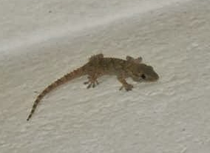
Άσκηση (ΙΙ): Εντοπίστε τις Μονάδες Νοήματος
Στην παρακάτω εικόνα φαίνεται μία σαύρα (σαμιαμίδι) σκαρφαλωμένη σε τοίχο. Πώς θα ερμήνευες την ικανότητα της σαύρας να «κολλάει» στον τοίχο;.
Φαντάζομαι ότι τα πόδια της, στα "δάχτυλα" της, συγκεκριμένα θα υπάρχουν κάτι σαν βεντουζάκια τα οποία θα βοηθούν λόγω του αέρα που εγκλωβίζεται ανάμεσα στο "δάχτυλο" και τον τοίχο να "κολλάει" στον τοίχο. Βεβαίως τη σαύρα να κρατηθεί περισσότερη ώρα βοηθάει και ο τοίχος που είναι τραχύς όπως συμβαίνει στους αναρριχητές οι οποίοι με τα πόδια και τα χέρια σκαρφαλώνουν πάνω στα βουνά.
Ίσως εκκρίνει κάποιο κολλώδες υγρό από τα πόδια που τη βοηθάει να σταθεροποιήσει το πόδι της για όσο χρειάζεται
Μονάδα Νοήματος: λέξεις ή φράσεις-κλειδιά που να έχουν νόημα για το εκάστοτε έργο
Η σαύρα (σαμιαμίδι) διαθέτει στα πόδια της μία δομή από εξαιρετικά "μικρά" άγκιστρα που "κολλάνε" σε κάθε επιφάνεια. Εισέρχονται δηλαδή σε μικροδομές των υλικών και κρατάνε το βάρος τους.

Slide 8
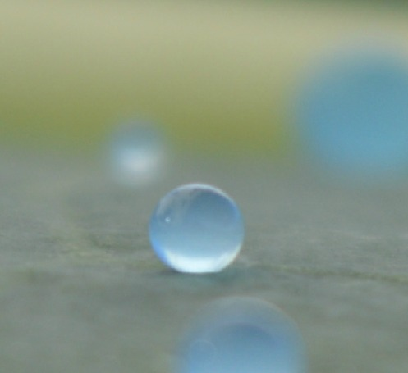
Άσκηση (ΙΙΙ): Εντοπίστε τις Μονάδες Νοήματος
Έστω ότι ρίχνουμε μία σταγόνα νερού στην επιφάνεια ενός φύλλου φυτού
Α) Παρατήρησε και περίγραψε το σχήμα της σταγόνας του νερού.
Β) Χρησιμοποιώντας λέξεις και σχήμα, δώσε μία πιθανή εξήγηση για το σχήμα της σταγόνας.
Η σταγόνα στο φύλλο έχει σφαιρικό σχήμα, έχει να κάνει πιστεύω με τη δύναμη έλξης που ασκεί το φύλλο.
Η σταγόνα μοιάζει με σφαίρα, που στηρίζεται σε ένα μόνο σημείο του φύλλου. Ίσως αυτό να συμβαίνει λόγω της ελαφρώς ανάγλυφης επιφάνειας του φύλλου, που αποβάλει από τα στώματα αέρια , CO2.
Στη σταγόνα που πέφτει πάνω στο φύλλο ενός φυτού παρατηρείται πως έχει σχήμα στρόγγυλο. Αυτό οφείλεται στο γεγονός ότι η επιφάνεια του φύλλου είναι λεία. Το φύλλο είναι ελαφρύ σε βάρος, οπότε όταν πέσει η σταγόνα στο φύλλο το φύλλο θα πέσει ελαφρά κι εκείνο και η σταγόνα δεν αλλοιώνεται.
Μονάδα Νοήματος: λέξεις ή φράσεις-κλειδιά που να έχουν νόημα για το εκάστοτε έργο

Slide 9
Ανάλυση ποιοτικών δεδομένων
Παραγωγική
«από πάνω προς τα κάτω»
Επαγωγική
«από κάτω προς τα πάνω»
κατηγορίες από τη βιβλιογραφία
διαμόρφωση κατηγοριών
ταξινομούνται τα δεδομένα
με βάση τα δεδομένα

Slide 10
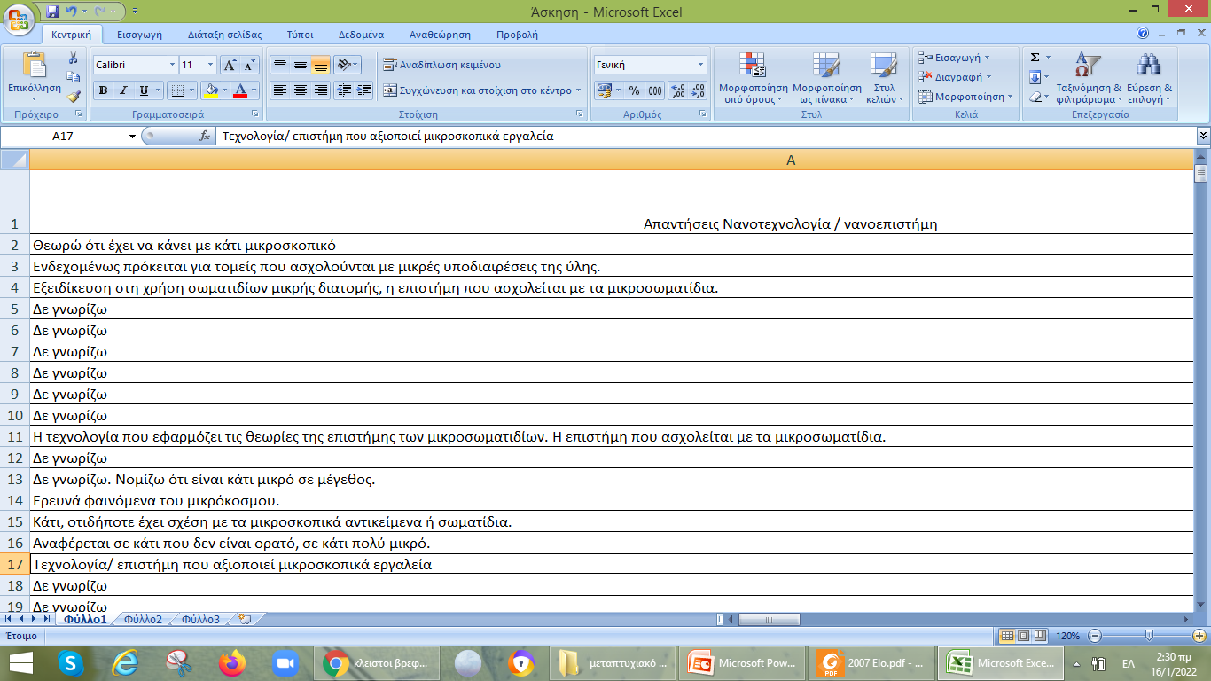
Μεταγραφή ποιοτικών δεδομένων
Μεταγραφή δεδομένων: μετατροπή των δεδομένων που έχουν συλλεχθεί με ερωτηματολόγια, συνεντεύξεις κτλ. σε δεδομένα κειμένου

Slide 11
Κωδικοποίηση των δεδομένων
Επαγωγική
«από κάτω προς τα πάνω»
Παραγωγική
«από πάνω προς τα κάτω»
Η διαδικασία χωρισμού του κειμένου σε Μονάδες Νοήματος και απόδοσης επικεφαλίδων σε αυτά έτσι ώστε να σχηματιστούν περιγραφές και γενικά θέματα
Η διαδικασία χωρισμού του κειμένου σε Μονάδες Νοήματος και απόδοσης επικεφαλίδων σε αυτά έτσι ώστε να σχηματιστούν περιγραφές και γενικά θέματα

Slide 12
Άσκηση (Ι): Εντοπίστε τις Μονάδες Νοήματος
Ποιο νόημα αποδίδεις στον όρο Νανοτεχνολογία / Νανοεπιστήμη;
Είναι η επιστήμη που ασχολείται με αντικείμενα μικρού μεγέθους και έχει χρήση στην ιατρική και σε διάφορες άλλες επιστήμες.
Δεν γνωρίζω τι είναι η Νανοτεχνολογία. Ίσως ασχολείται με κάτι μικρό.
Μονάδα Νοήματος: λέξεις ή φράσεις-κλειδιά που να έχουν νόημα για το εκάστοτε έργο
Επιστήμη που ασχολείται με κάτι πολύ πολύ μικρό, το οποίο δεν μπορούμε να δούμε ούτε με μικροσκόπιο

Slide 13
Βιβλιογραφική Επισκόπηση
Πηγές
● Περιοδικά ● Βιβλία ● Εκθέσεις Οργανισμών ……. | ● Mηχανές αναζήτησης google scholar ● Ηλεκτρονικές βάσεις δεδομένων (π.χ. ERIC, Scopus, Heal-link)
Λέξεις κλειδιά
nanoscience/nanotechnology/nanoscale science-technology σε συνδυασμό με τις λέξεις overview / introduction/ principles/textbook/concepts κτλ
Κριτήρια
Πληροφορίες για τις βασικές έννοιες της Ν-ΕΤ Εισαγωγική Προσέγγιση της Ν-ΕΤ √ Εξειδικευμένα βιβλία (π.χ. Ν-ΕΤ και Τηλεπικοινωνίες) Χ

Slide 14
Άσκηση (Ι): Εντοπίστε τις Μονάδες Νοήματος
Ποιο νόημα αποδίδεις στον όρο Νανοτεχνολογία / Νανοεπιστήμη;
Είναι η επιστήμη που ασχολείται με αντικείμενα μικρού μεγέθους και έχει χρήση στην ιατρική και σε διάφορες άλλες επιστήμες.
Δεν γνωρίζω τι είναι η Νανοτεχνολογία. Ίσως ασχολείται με κάτι μικρό.
Μονάδα Νοήματος: λέξεις ή φράσεις-κλειδιά που να έχουν νόημα για το εκάστοτε έργο
Επιστήμη που ασχολείται με κάτι πολύ πολύ μικρό, το οποίο δεν μπορούμε να δούμε ούτε με μικροσκόπιο

Slide 15
Αποτελέσματα Βιβλιογραφικής Επισκόπησης
√
71 άρθρα από 35 διαφορετικά περιοδικά
6 βιβλία
√

Slide 16
Βασικές Έννοιες
Βασικές Έννοιες
Μέγεθος
&
Κλίμακα
Όργανα
& Οργανολογία
Επιστήμη-Τεχνολογία-Κοινωνία
Αυτό-οργάνω-ση
Μοντέλα
& Προσομοι-ώσεις
Ιδιότητες που εξαρτώνται από το μέγεθος
Φύση της έρευνας της Ν-ΕΤ

Slide 17
Άσκηση (Ι): Εντοπίστε τις Μονάδες Νοήματος
Είναι η επιστήμη που ασχολείται με αντικείμενα μικρού μεγέθους και έχει χρήση στην ιατρική και σε διάφορες άλλες επιστήμες.
Δεν γνωρίζω τι είναι η Νανοτεχνολογία. Ίσως ασχολείται με κάτι μικρό.
Επιστήμη που ασχολείται με κάτι πολύ πολύ μικρό, το οποίο δεν μπορούμε να δούμε ούτε με μικροσκόπιο

Slide 18
Εργαλείο Ανάλυσης δεδομένων – Νοηματοδότηση της Ν-ΕΤ (I)
Ν/ση ως προς τις ΜΙ | Όψεις του περιεχομένου
ΜΙ1: Μέγεθος & κλίμακα | ΜΙ1.1 Ποιοτική αντίληψη του μεγέθους ΜΙ1.2 Ποσοτική αντίληψη του μεγέθους
ΜΙ2: Ιδιότητες που εξαρτώνται από το μέγεθος | ΜΙ2.1 Όταν το μέγεθος ενός υλικού πλησιάσει τη νανοκλίμακα, εμφανίζει νέες ιδιότητες σε σχέση με αυτές που είχε στη μακρο-μικρο-κλίμακα (π.χ. κβαντικές, οπτικές)
ΜΙ3: Επιστήμη-Τεχνολογία-Κοινωνία | ΜΙ3.1 Εφαρμογές, καινοτομίες και οφέλη- ρίσκα των επιτευγμάτων της Ν-ΕΤ.
Notes:
Βοηθητική διαφάνεια

Slide 19
Εργαλείο Ανάλυσης δεδομένων – Νοηματοδότηση της Ν-ΕΤ (ΙΙ)
Ν/ση ως προς τις ΜΙ | Όψεις του Περιεχομένου
ΜΙ4: Όργανα και Οργανολογία | ΜΙ4.1 Όργανα που χρησιμοποιούνται για τη μελέτη αντικειμένων σε διαφορετικές κλίμακες.
MI5: Μοντέλα & προσομοιώσεις | MI5.1 Τα μοντέλα και οι προσομοιώσεις αποτελούν χρήσιμα εργαλεία αναπαράστασης και μπορούν να χρησιμοποιηθούν ως εργαλεία πρόβλεψης στο σχεδιασμό νανοϋλικών .
ΜΙ6: Αυτό-οργάνωση | ΜΙ6.1 Η δυνατότητα της Ν-ΕΤ να διαχειρίζεται την ύλη στη νανοκλίμακα με σκοπό την κατασκευή νανουλικών. Περιλαμβάνονται μεθόδους κατασκευής από πάνω προς τα κάτω και από κάτω προς τα πάνω.
ΜΙ7: Φύση της έρευνας της Ν-ΕΤ | ΜΙ7.1 Η Ν-ΕΤ είναι ένα διεπιστημονικό πεδίο. ΜΙ7.2 Ιστορική εξέλιξη της Ν-ΕΤ. Αναγκαιότητα για ελαχιστοποίηση των διαστάσεων των υλικών. Αναγκαιότητα για βελτιστοποίηση των επιδόσεων των τεχνολογικών εφαρμογών.
Notes:
Δημιουργήθηκε ένα εργαλείο που αποτελείται από τρεις στήλες, η πρώτη στήλη συγκεντρώνει 7 ΜΙ η δεύτερη τις κατηγορίες τους και η τρίτη της υποκατηγορίες τους. Για παράδειγμα στην περίπτωση της ΜΙ μέγεθος και κλίμακα… Σε αυτή την διαφάνεια να πω για τα όργανα

Slide 20
Άσκηση (Ι): Εντοπίστε τις Μονάδες Νοήματος
Είναι η επιστήμη που ασχολείται με αντικείμενα μικρού μεγέθους {ΜΙ1} και έχει χρήση στην ιατρική και σε διάφορες άλλες επιστήμες {ΜΙ3}.
Δεν γνωρίζω τι είναι η Νανοτεχνολογία. Ίσως ασχολείται με κάτι μικρό {ΜΙ1}.
Επιστήμη που ασχολείται με κάτι πολύ πολύ μικρό {ΜΙ1}, το οποίο δεν μπορούμε να δούμε ούτε με μικροσκόπιο {ΜΙ4}

Slide 21
Άσκηση (Ι): Εντοπίστε τις Μονάδες Νοήματος
Είναι η επιστήμη που ασχολείται με αντικείμενα μικρού μεγέθους {ΜΙ1} και έχει χρήση στην ιατρική και σε διάφορες άλλες επιστήμες {ΜΙ2}.
ΜΙ1: Μέγεθος και Κλίμακα | 3
ΜΙ2: Επιστήμη – Τεχνολογία - Κοινωνία | 1
ΜΙ4: Όργανα και Οργανολογία | 1
Δεν γνωρίζω τι είναι η Νανοτεχνολογία. Ίσως ασχολείται με κάτι μικρό {ΜΙ1}.
Επιστήμη που ασχολείται με κάτι πολύ πολύ μικρό {ΜΙ1}, το οποίο δεν μπορούμε να δούμε ούτε με μικροσκόπιο {ΜΙ4}

Slide 22
Άσκηση στην ανάλυση δεδομένων από πάνω προς τα κάτω
Θέμα:
Ποιο νόημα αποδίδεις στον όρο Νανοτεχνολογία / Νανοεπιστήμη;

Slide 23
Άσκηση
Ερευνητικό ερώτημα:
Ποιες είναι οι αρχικές αντιλήψεις των εκπαιδευτικών της Α/θμιας εκπαίδευσης σχετικά με τη νοηματοδότηση του όρου Νανοτεχνολογία / Νανοεπιστήμη;
Σας δίνεται ένα φύλλο EXCEL όπου στην πρώτη στήλη γράφονται τα δεδομένα, ενώ στις υπόλοιπες στήλες γράφονται οι ΜΙ του εργαλείου ανάλυσης
.Επίσης, σας δίνεται ένα αρχείο word, στο οποίο φαίνεται το εργαλείο ανάλυσης
Να κωδικοποιήσετε με βάση την από πάνω προς τα κάτω ανάλυση τα δεδομένα
Εντοπίστε την κάθε ΜΝ σε κάθε απάντηση
Αντιστοιχίστε την ΜΝ στην κατάλληλη ΜΙ βάζοντας τον αριθμό 1 στο κελί της στήλης στην οποία ανήκει
Προσθέστε τον αριθμό των ΜΙ ανά κατηγορία - ΜΙ
Αν χρειαστεί και προκύψουν ΜΙ που δεν μπορούν να κατηγοριοποιηθούν στις υπάρχουσες κατηγορίες, προσθέστε δική σας κατηγορία

Slide 24
Αποτελέσματα

Slide 25
Νοηματοδότηση της Νανοτεχνολογίας
ΜΙ1. Μέγεθος και Κλίμακα
ΜΙ2. Ιδιότητες που εξαρτώνται από το μέγεθος
ΜΙ3. Επιστήμη–Τεχνολογία –Κοινωνία
ΜΙ4. Όργανα και οργανολογία
ΜΙ5. Μοντέλα και Προσομοιώσεις
ΜΙ6. Αυτό–οργάνωση
ΜΙ7. Χαρακτηριστικά της έρευνας της Ν-ΕΤ
Α0. Καμία σύνδεση με ΜΙ/ άγνοια

Slide 26
Σύνοψη της από πάνω προς τα κατω ανάλυσης δεδομένων
Πραγματοποιούμε ανασκόπηση της βιβλιογραφίας ώστε να εντοπιστούν οι έννοιες - κατηγορίες που θα συγκροτήσουν το εργαλείο ανάλυσης.
Κατασκευάζουμε το εργαλείο ανάλυσης.
Διαβάζουμε τις μεταγραφές ολόκληρες αρκετές φορές ώστε να αποκτήσουμε μια γενική εικόνα των δεδομένων.
Εντοπίζουμε σε κάθε απάντηση (Μονάδα Ανάλυσης) τις Μονάδες Νοήματος.
Αντιστοιχούμε την κάθε Μονάδα Νοήματος με την κατάλληλη κατηγορία του εργαλείου ανάλυσης.
Αν χρειαστεί να προστεθεί επιπλέον κατηγορία στις ήδη υπάρχουσες, την δημιουργούμε.
Μετράμε τις ΜΝ ανά κατηγορία.
Διατυπώνουμε συμπεράσματα σε σχέση με το ερευνητικό μας ερώτημα.

